Slide 1



Nhiệt liệt chào mừng các thầy cô giáo
về dự giờ tiết học hôm nay

Slide 2
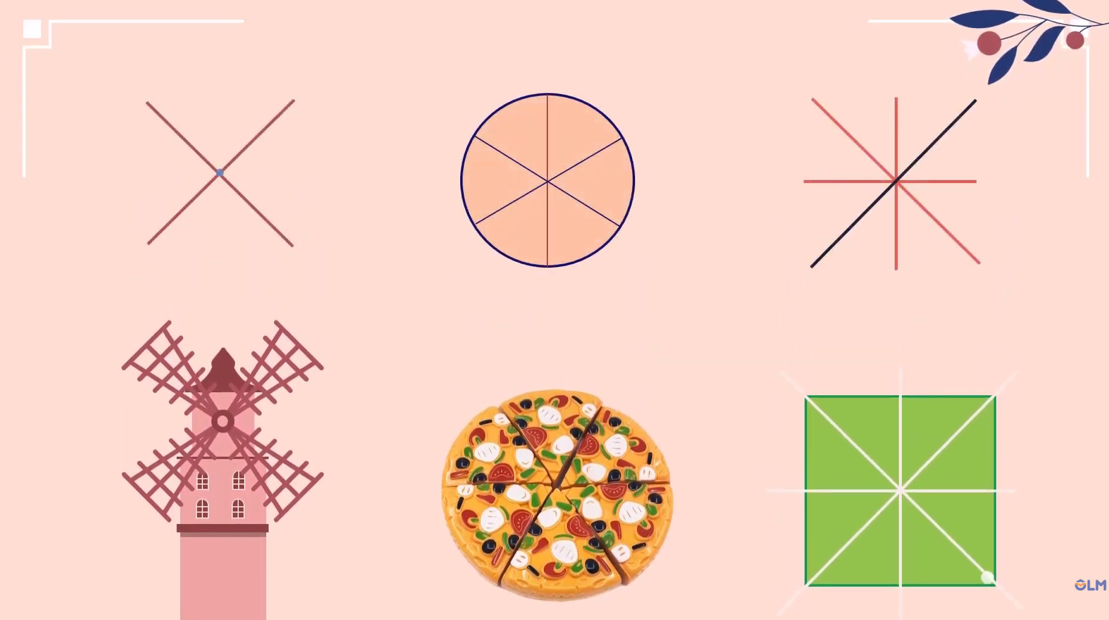

Slide 4
CHƯƠNG III: GÓC VÀ ĐƯỜNG THẲNG SONG SONG
Bài 8: Góc ở vị trí đặc biệt. Tia phân giác của một góc
Bài 9: Hai đường thẳng song song và dấu hiệu nhận biết
Luyện tập chung
Bài 10: Tiên đề Euclid. Tính chất của hai đường thẳng song song
Bài 11: Định lí và chứng minh định lí
Luyện tập chung
Bài tập cuối chương III

Slide 5
CHƯƠNG III: GÓC VÀ ĐƯỜNG THẲNG SONG SONG
BÀI 8:
GÓC Ở VỊ TRÍ ĐẶC BIỆT.
TIA PHÂN GIÁC CỦA MỘT GÓC

Slide 6





NỘI DUNG BÀI HỌC
01
02
Góc ở vị trí đặc biệt
Tia phân giác của một góc

Slide 7
Bài tập:
Cho ba tia Ox, Oy, Oz, trong đó Ox và Oy là
hai tia đối nhau.
Em hãy nhận xét quan hệ về đỉnh, về cạnh của hai góc xOz và zOy.
b) Đo rồi tính tổng số đo góc hai góc xOz và zOy.

Slide 8




Định nghĩa
Hai góc có một cạnh chung, hai cạnh còn lại là hai tia đối nhau được gọi là hai góc kề bù.

Slide 9
Tính chất
Hai góc kề bù có tổng số đo bằng 180º.

Slide 10


Hai góc được đánh dấu trong hình nào dưới đây
là hai góc kề bù?
Notes:
Vì sao hình b không phải là góc kề bù?

Slide 11
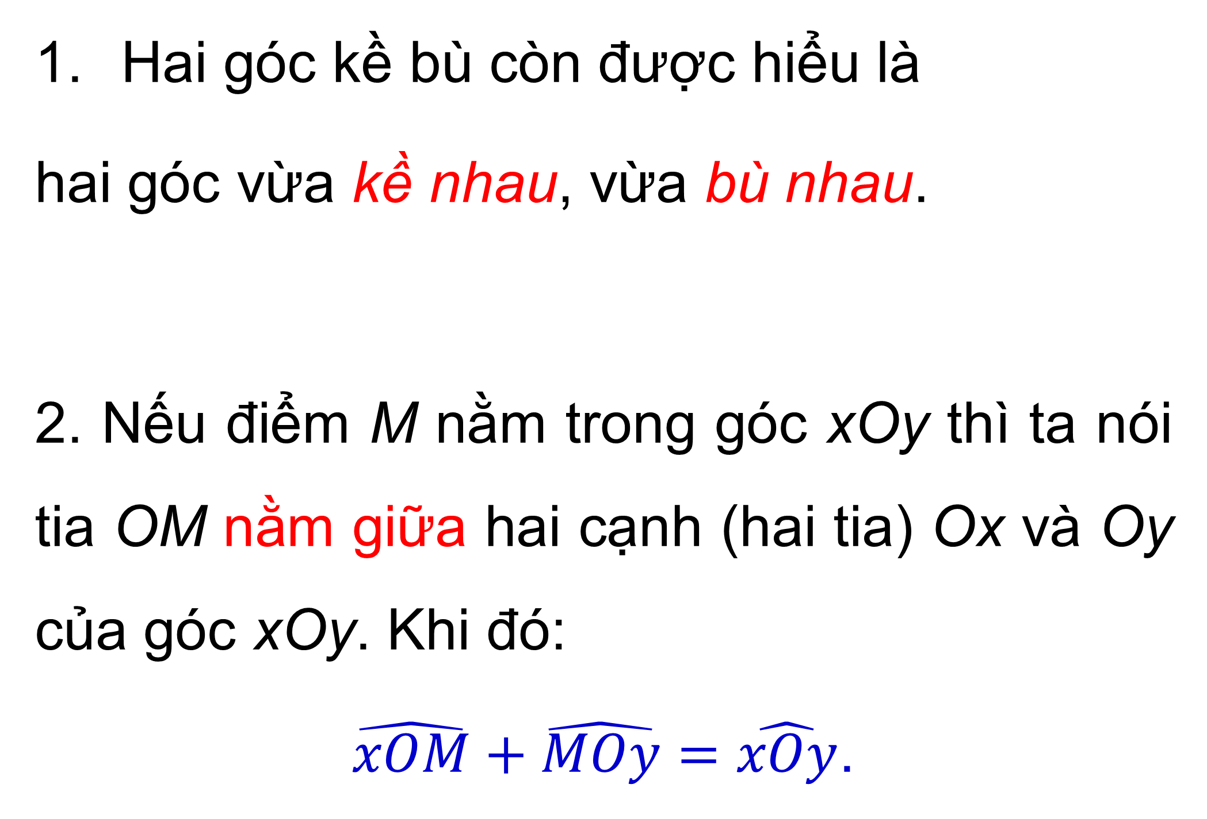
Chú ý
Hai góc kề bù còn được hiểu là
hai góc vừa kề nhau, vừa bù nhau.
2. Nếu điểm M nằm trong góc xOy thì ta nói tia OM nằm giữa hai cạnh (hai tia) Ox và Oy của góc xOy. Khi đó:
$\hat{xOM}+\hat{MOy}=\hat{xOy}$.

Slide 12
Luyện tập 1
Viết tên hai góc kề bù trong Hình 3.4 và tính số đo góc mOt

Slide 15
Định nghĩa:
Hai góc đối đỉnh là hai góc mà mỗi cạnh của góc này là tia đối của một cạnh của góc kia.

Slide 16

Hai góc được đánh dấu trong hình nào dưới đây là
hai góc đối đỉnh?
Notes:
Em hãy giải thích vì sao hình a không phải là hai góc đối đỉnh?
a) Dự đoán xem hai góc xOy và x’Oy’ có bằng nhau không.
b) Đo và so sánh số đo hai góc xOy và x’Oy’.

Slide 17
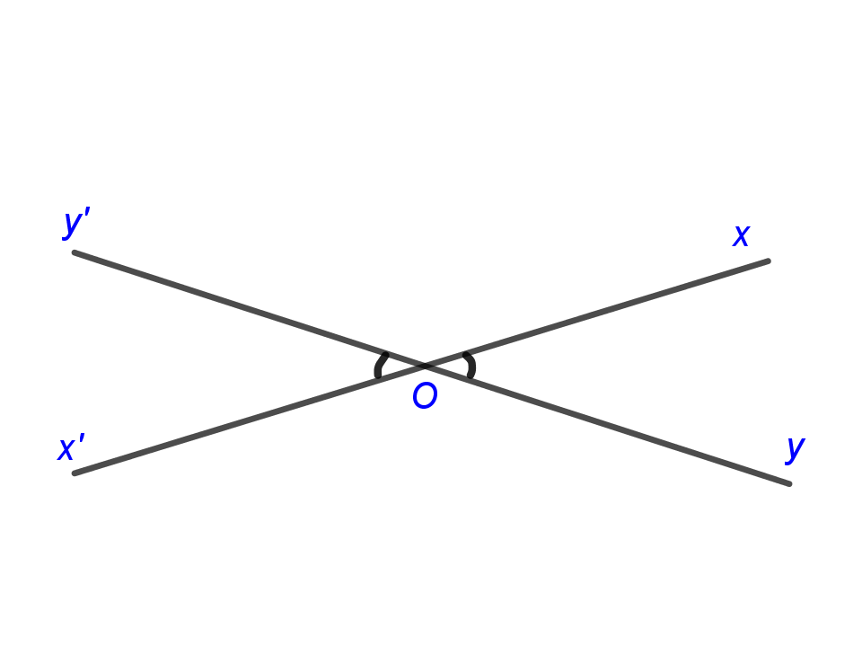
Tính chất:
Hai góc đối đỉnh thì bằng nhau.

Slide 18
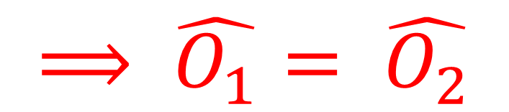
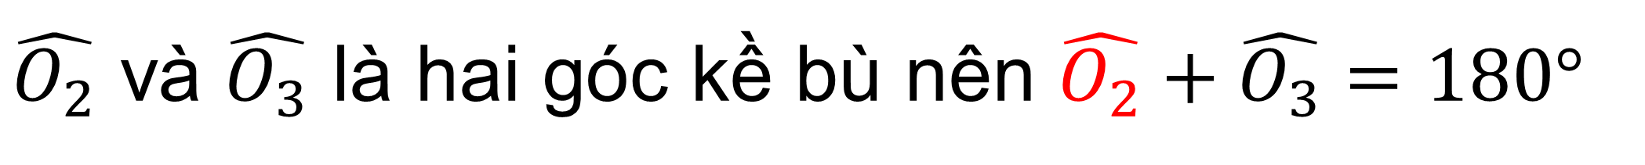
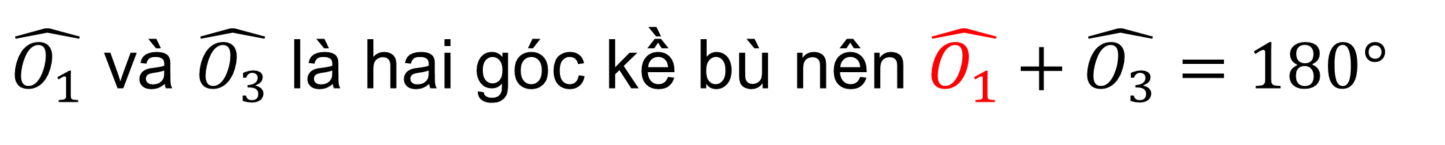
Tập suy luận
$\hat{O_{1}}$ và $\hat{O_{3}}$ là hai góc kề bù nên $\hat{O_{1}}+\hat{O_{3}}=180°$
$$⟹ \hat{O_{1}}= \hat{O_{2}}$$
$\hat{O_{2}}$ và $\hat{O_{3}}$ là hai góc kề bù nên $\hat{O_{2}}+\hat{O_{3}}=180°$

Slide 19
Bài tập:
Tìm góc kề bù với góc mOp?
Tìm góc đối đỉnh với góc mOp?
Tính số đo góc mOp?
120°
p

Slide 20

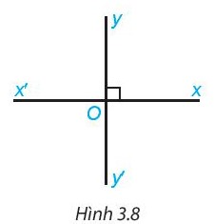
Bài tập:
Hai đường thẳng xx’ và yy’ cắt nhau tại O sao cho góc xOy vuông (H.3.8). Khi đó các góc yOx’, x’Oy’, xOy’ cũng đều là góc vuông. Vì sao?

Slide 21


HƯỚNG DẪN VỀ NHÀ
01
02
03
Ghi nhớ kiến thức đã học về Hai góc kề bù và
Hai góc đối đỉnh:
Định nghĩa
Tính chất
Cách dựng hình
Hoàn thành bài tập 3.1; 3.2; 3.3; 3.4; 3.5 SGK/45
- Đọc và nghiên cứu phần 2: Tia phân giác của một góc.
- Chuẩn bị cắt một góc bằng giấy

